Slide 1
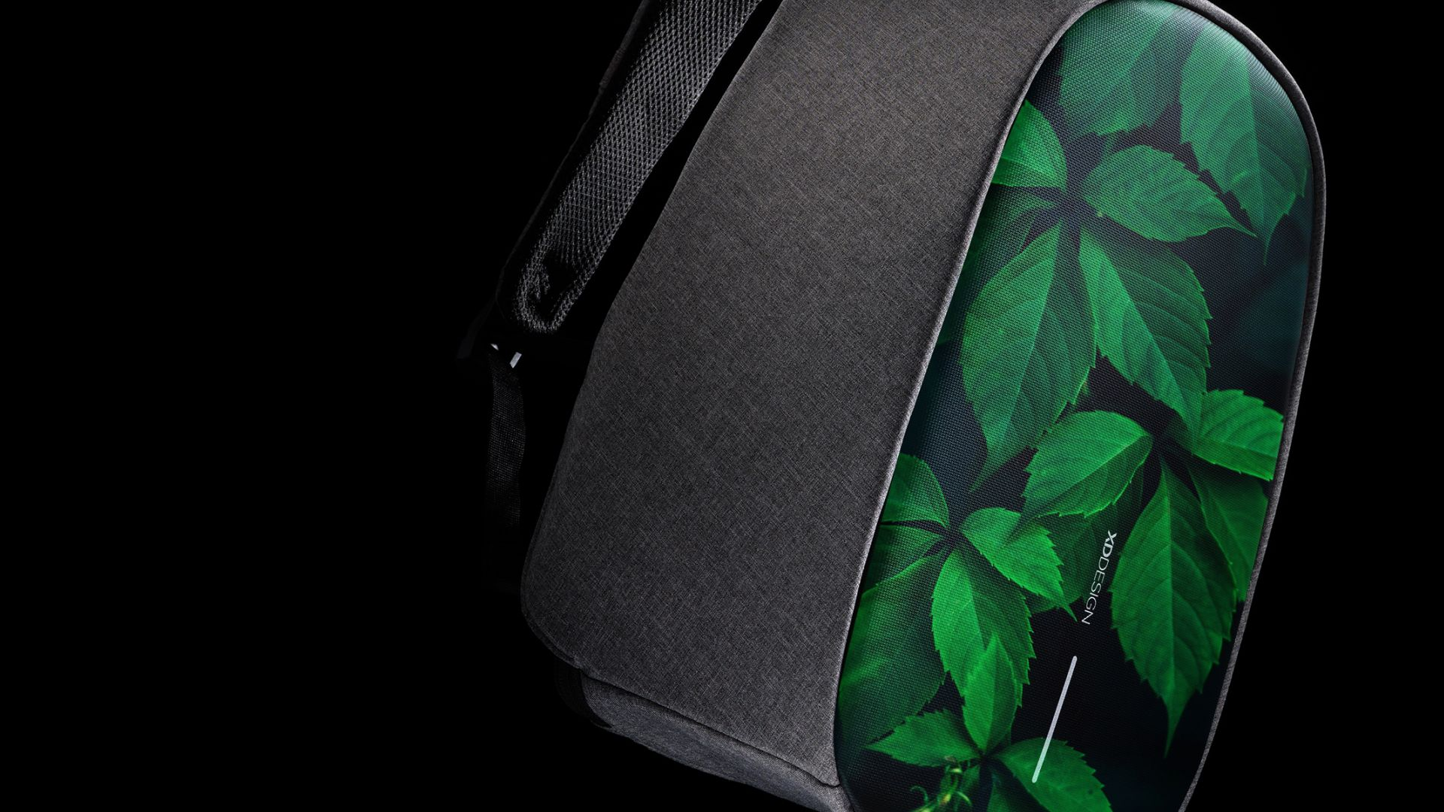



Slide 2
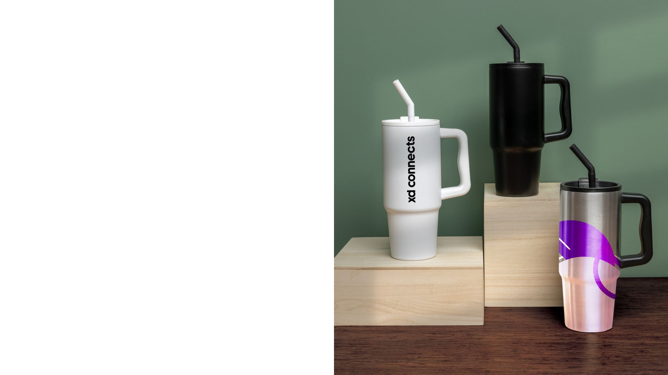
Ищете по-настоящему уникальное предложение?
Сделайте индивидуальный проект вместе с XD Connects!
Мы не только поставляем, но и производим бизнес-подарки на заводах и фабриках
в Китае, прошедших независимый социальный аудит в соответствии
с требованиями amfori BSCI, Sedex SMETA
и SA8000.

Slide 3
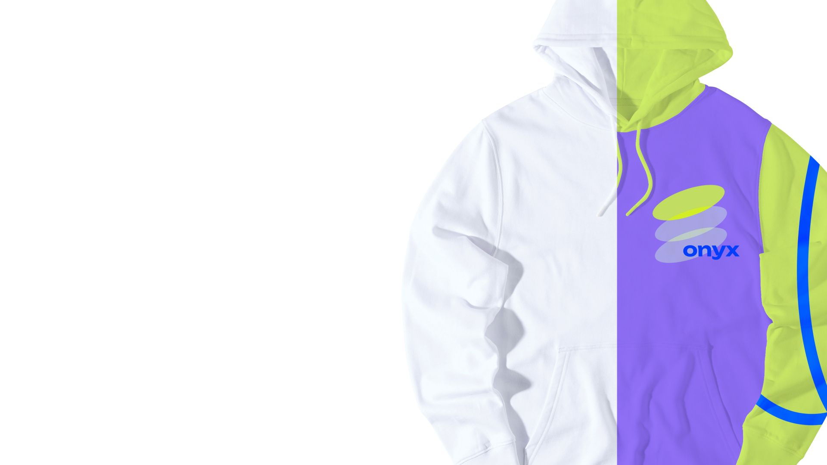
Все изделия из ассортимента XD Connects можно изготовить индивидуально с учетом пожеланий ваших заказчиков.
Окрасить материал по пантону, заменить подклад или фурнитуру, упаковать
в брендированные коробки — вы получите уникальный проект со знаком качества XD.
Расчет производится индивидуально,
но неизменным остается правило:
чем больше тираж, тем выгоднее заказ!

Slide 4
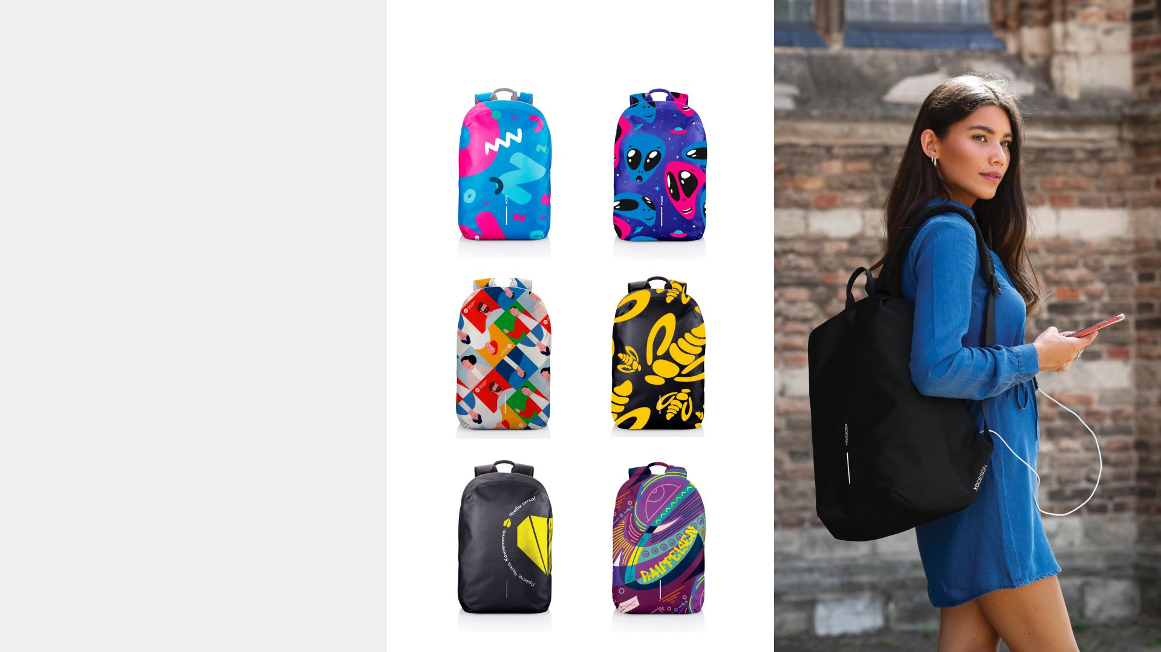


Рюкзак Bobby Soft
Пример персонализации
P705.79
Возможности:
печать на материале
в рулоне
окрашивание подклада по пантону
500 шт.
минимальный тираж
64,15 $*
цена за 1 шт
*цена ориентировочная, для точного расчета обращайтесь к менеджеру

Slide 5
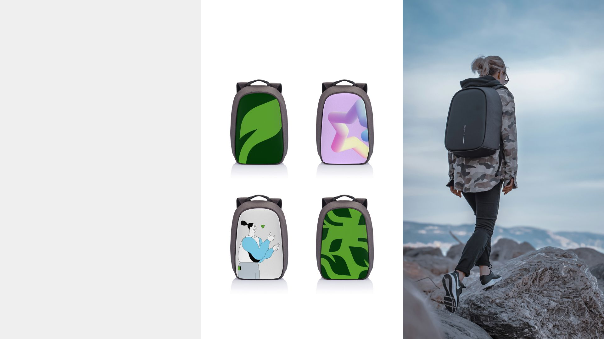


Рюкзак Bobby Hero Small
Пример персонализации
P705.70
Возможности:
печать на передней панели
250 шт.
минимальный тираж
109,13 $*
цена за 1 шт
*цена ориентировочная, для точного расчета обращайтесь к менеджеру

Slide 6
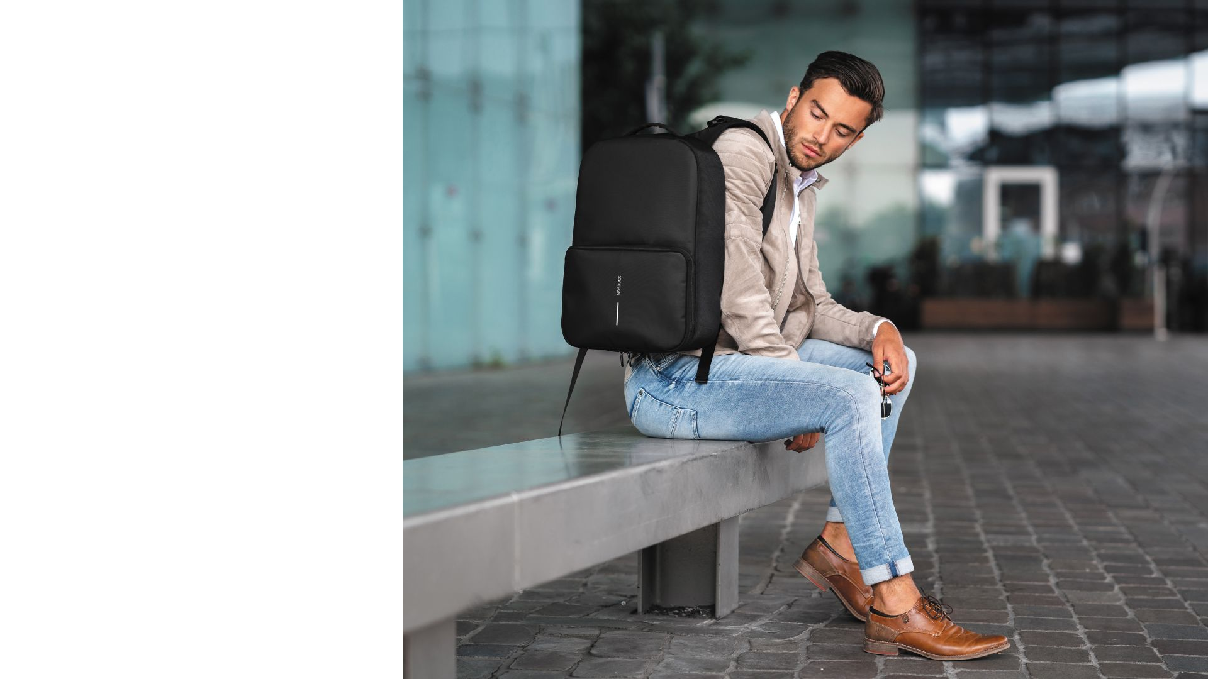
Рюкзак Flex

Slide 7
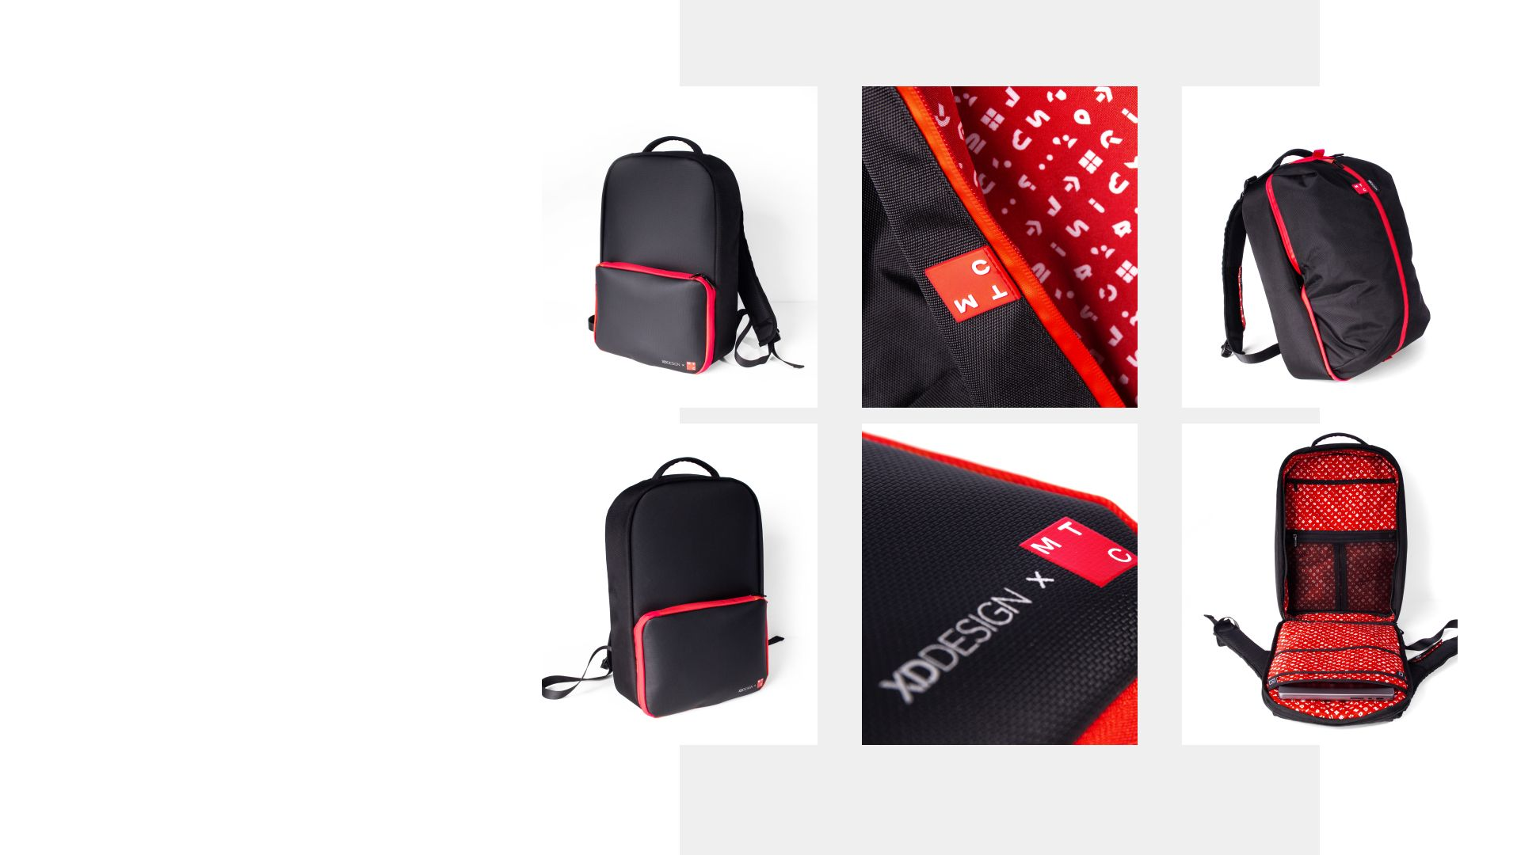




Рюкзак Flex
Пример персонализации
P705.801
Возможности:
полная персонализация
1 000 шт.
минимальный тираж
Стоимость*
81,20 $
500 $
за 1 шт
производство
образца
Сроки
30 дней
20 дней
производство
образца
доставка образца
80 дней
50 дней
производство
партии
доставка партии Ж/Д
*цена ориентировочная, для точного расчета обращайтесь к менеджеру

Slide 8
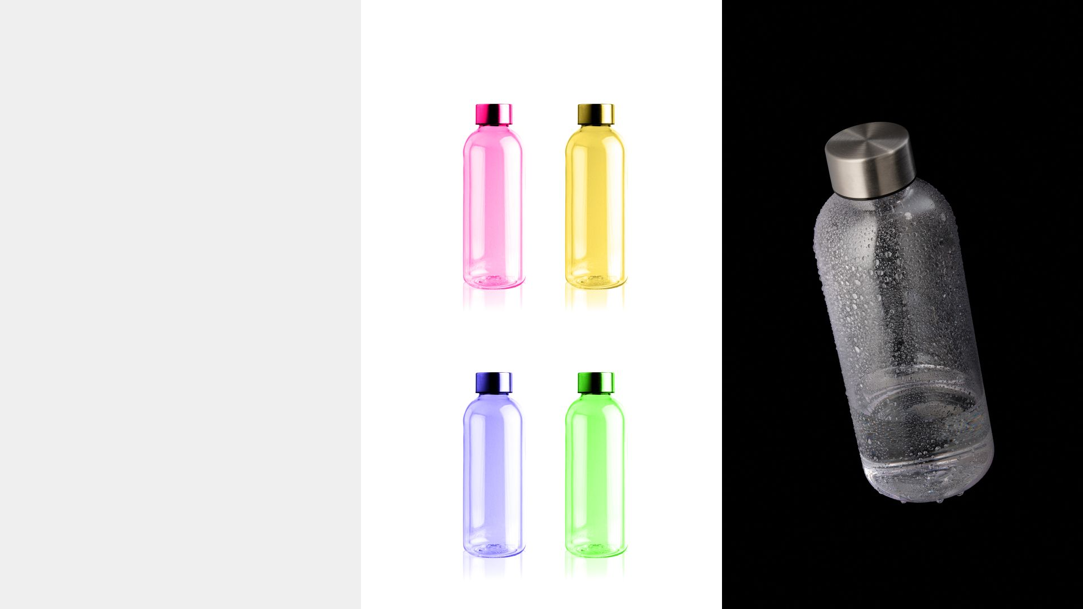



Герметичная бутылка
Пример персонализации
с металлической крышкой
P433.44
Возможности:
производство
по пантону заказчика
3 000 шт.
минимальный тираж
4,58 $*
цена за 1 шт
Сроки
60 дней
50 дней
производство
партии
доставка партии Ж/Д
*цена ориентировочная, для точного расчета обращайтесь к менеджеру

Slide 9
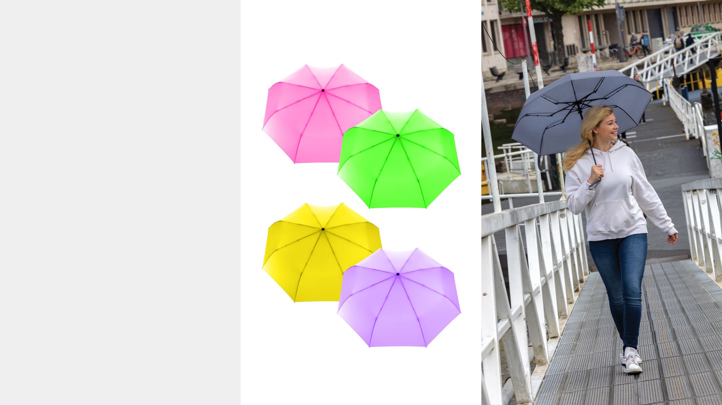




Автоматический зонт Impact
Пример персонализации
из RPET AWARE™ с бамбуковой рукояткой, d94 см
P850.61
Возможности:
окрашивание купола по пантону
2 000 шт.
минимальный тираж
13,82 $*
цена за 1 шт
Сроки
70 дней
55 дней
производство
партии
доставка партии Ж/Д
*цена ориентировочная, для точного расчета обращайтесь к менеджеру

Slide 10
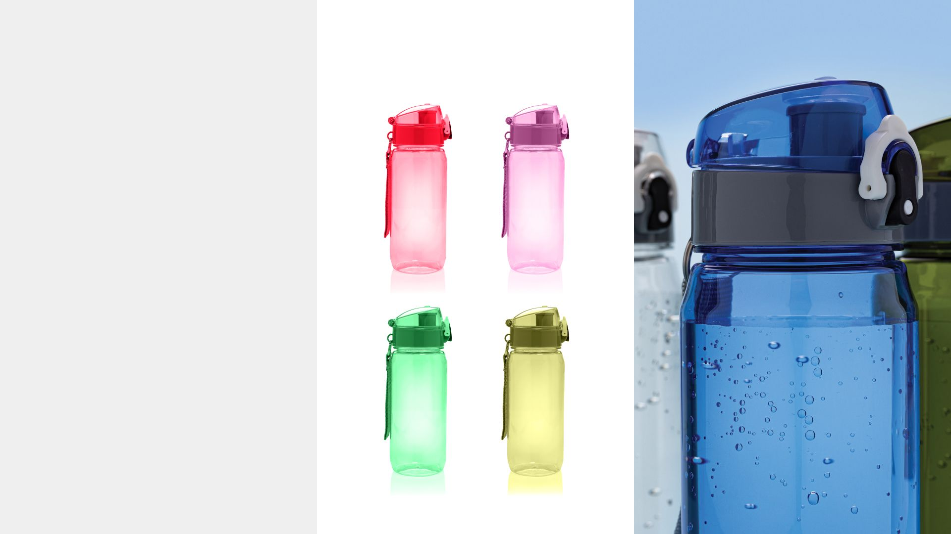


Герметичная бутылка для воды Yide
Пример персонализации
из rPET RCS, 600 мл
P437.00
Возможности:
производство
по пантону заказчика
3 000 шт.
минимальный тираж
6,99 $*
цена за 1 шт
*цена ориентировочная, для точного расчета обращайтесь к менеджеру

Slide 11
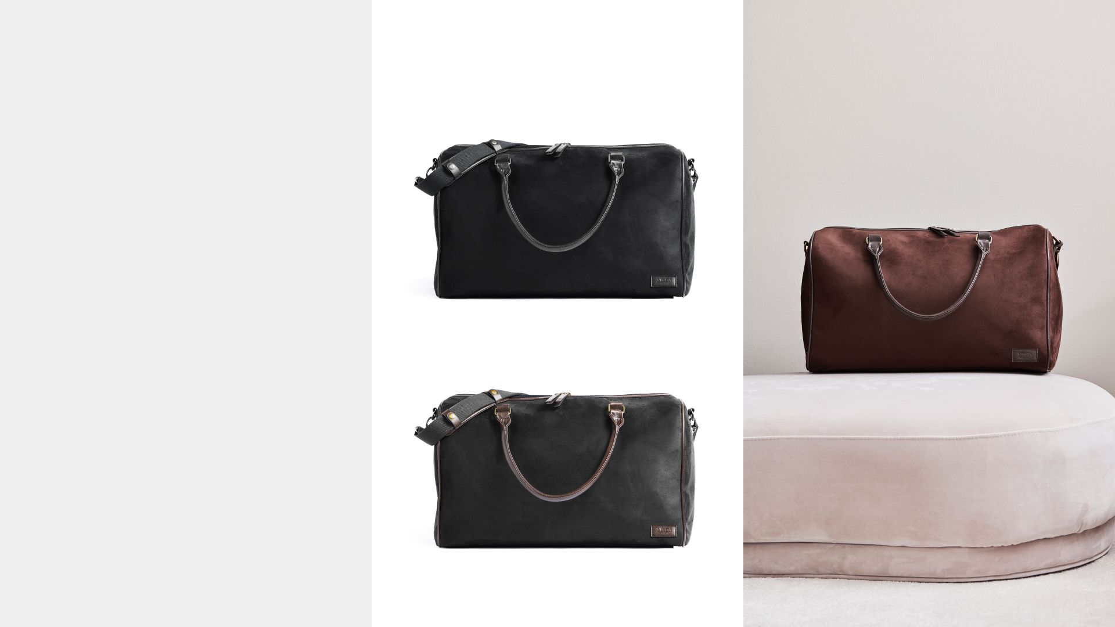


Дорожная сумка VINGA Hunton
Пример персонализации
522019
Возможности:
замена основного материала изделия на другой цвет
замена фурнитуры изделия
на другой цвет
1 000 шт.
минимальный тираж
51,19 $*
цена за 1 шт
*цена ориентировочная, для точного расчета обращайтесь к менеджеру

Slide 12
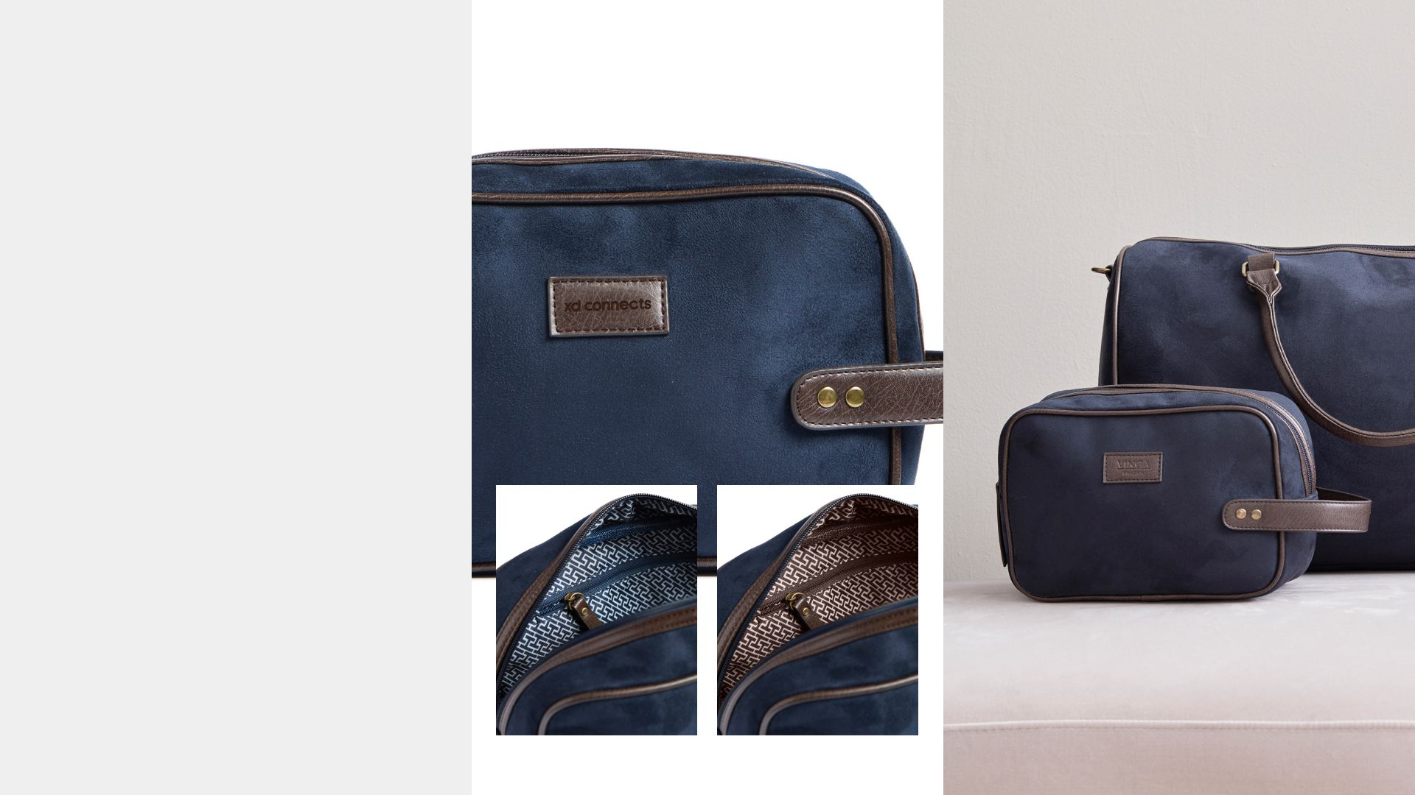


Косметичка VINGA Hunton
Пример персонализации
527019
Возможности:
замена подкладки
шеврон с индивидуальным нанесением
2 000 шт.
минимальный тираж
22 $*
цена за 1 шт
*цена ориентировочная, для точного расчета обращайтесь к менеджеру

Slide 13
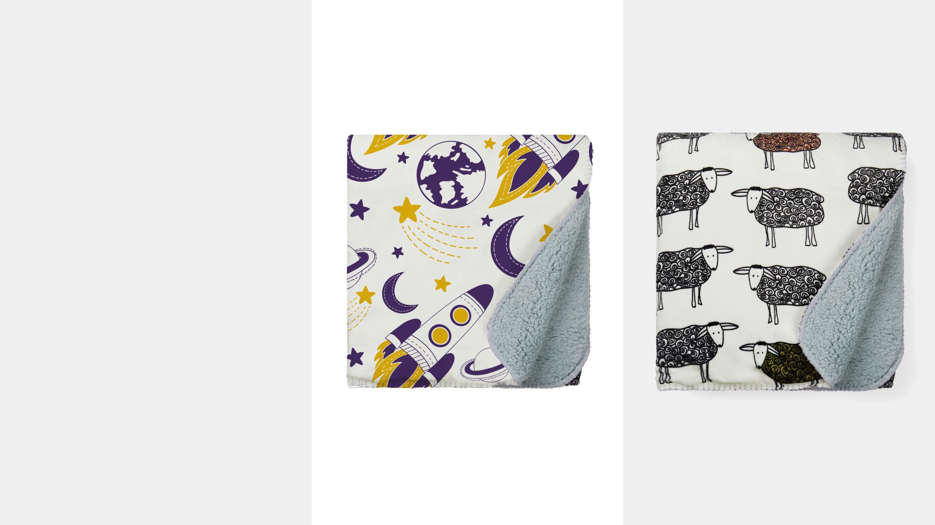




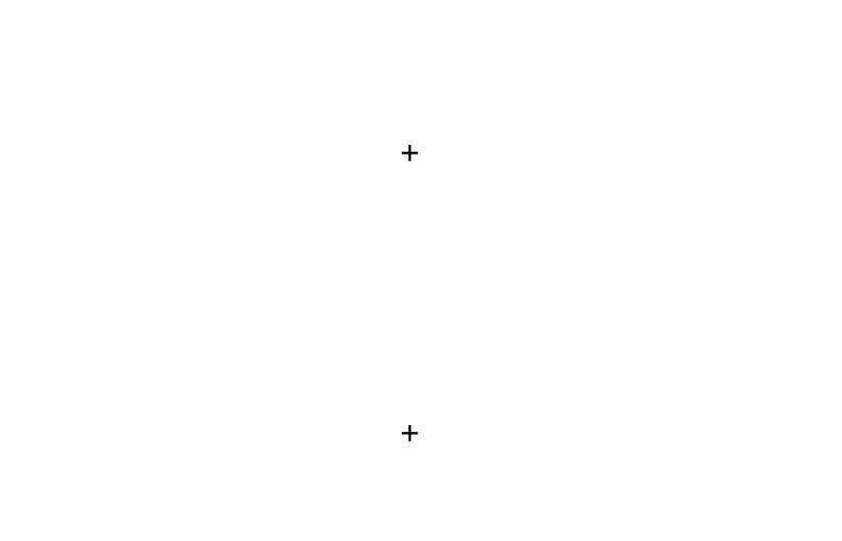
Плед VINGA Sheep
Пример персонализации
453100
Возможности:
печать на ткани изображения заказчика в 3 цвета
1 500 шт.
минимальный тираж
Стоимость*
45 $
1 000 $
за 1 шт
производство
образца
Сроки
15 дней
20 дней
производство
образца
доставка образца
70 дней
50 дней
производство
партии
доставка партии Ж/Д
*цена ориентировочная, для точного расчета обращайтесь к менеджеру

Slide 14
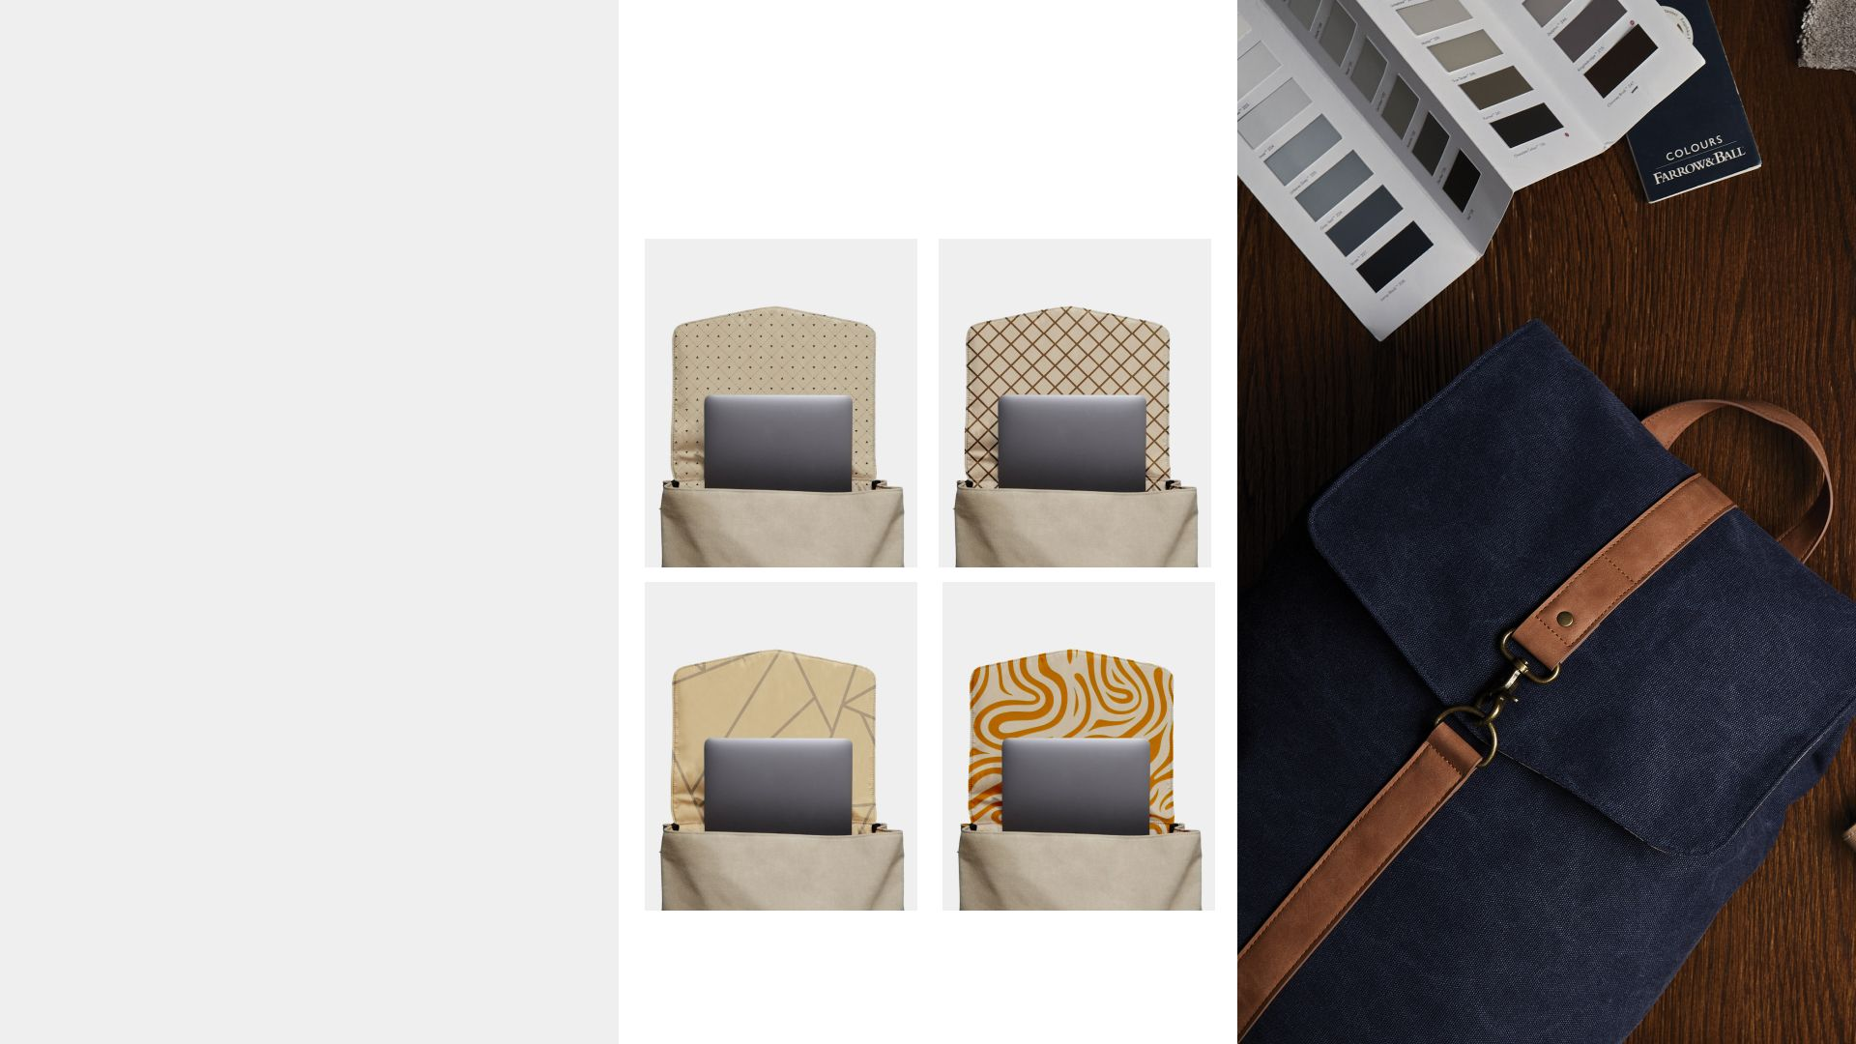


Рюкзак VINGA Bosler
Пример персонализации
из переработанного канваса GRS, 15’’
521021
Возможности:
замена подкладки
3 000 шт.
минимальный тираж
40 $*
цена за 1 шт
Сроки
70 дней
55 дней
производство
партии
доставка партии Ж/Д
*цена ориентировочная, для точного расчета обращайтесь к менеджеру

Slide 15
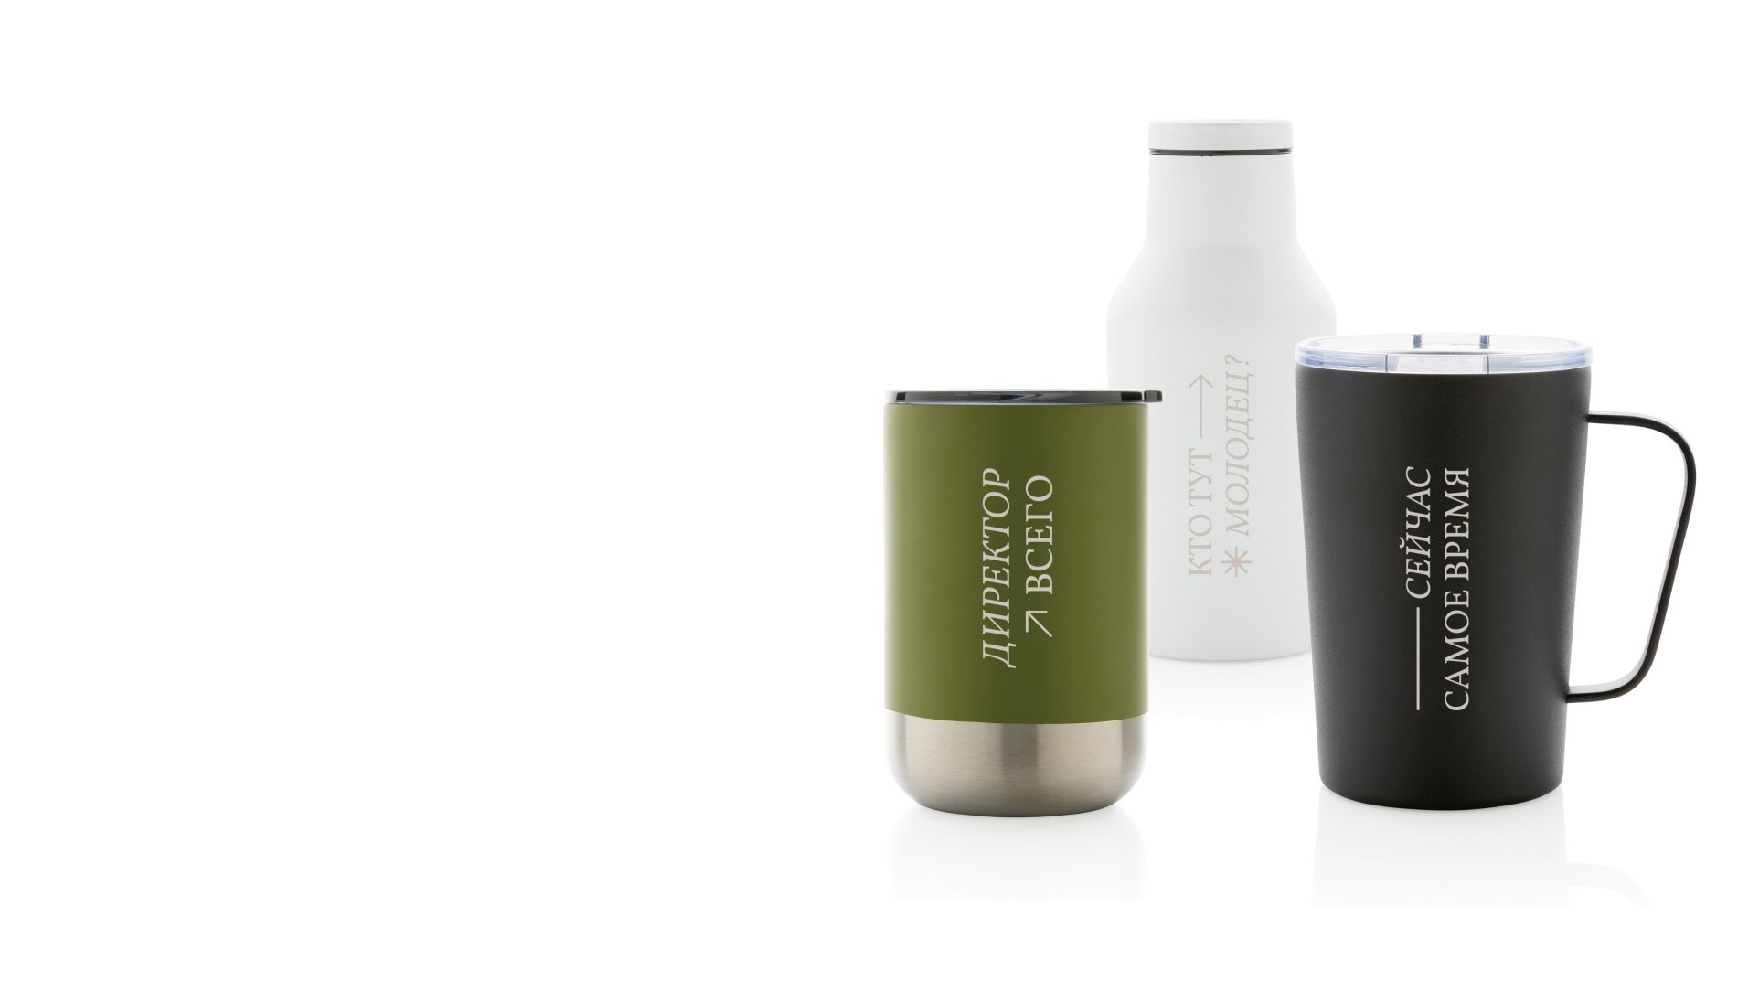
Мы показали всего несколько кейсов, реализованных в XD Connects.
Хотите запустить индивидуальный проект
с другим изделием из нашего ассортимента?
Отправьте запрос вашему персональному менеджеру с указанием товара, тиража, сроков и необходимой персонализации.

Slide 16







